Slide 1
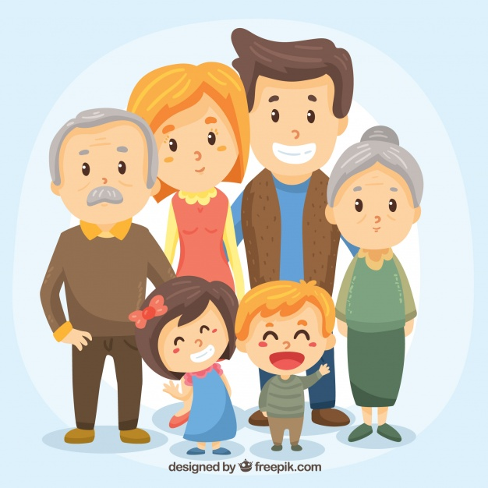
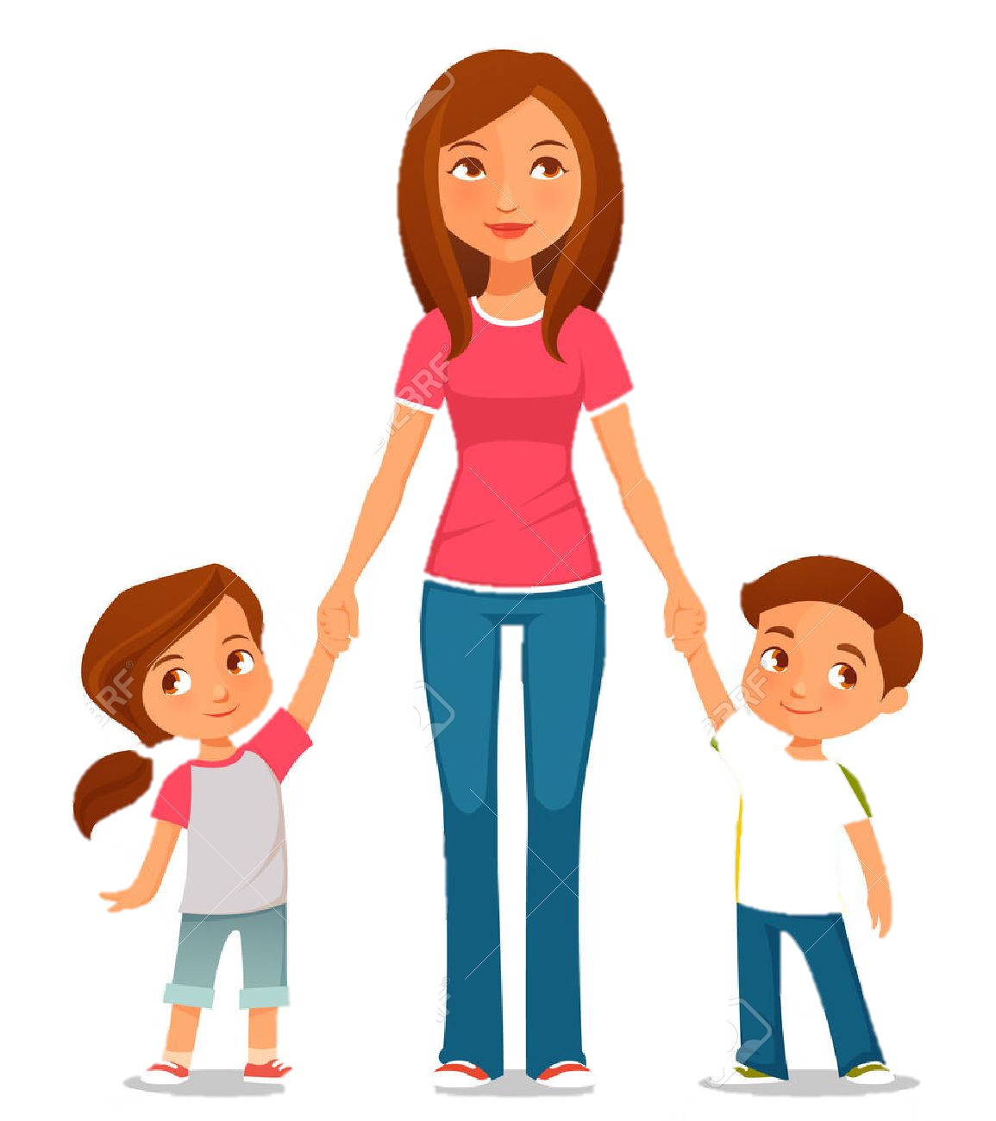
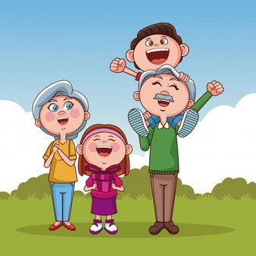
LA FAMILLE
Sexto Básico
Madame Diana Ocares T.

Slide 2
Objetivo
Reconocer el parentesco entre familiares.

Slide 3
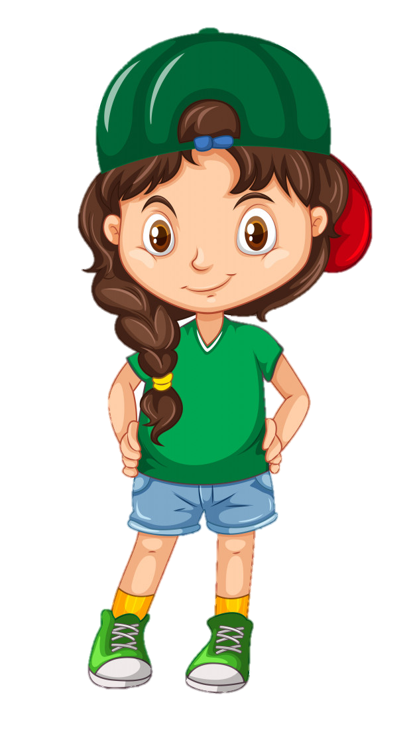
MOI

Slide 4
MA MèRE

Slide 5
MON PèRE

Slide 6
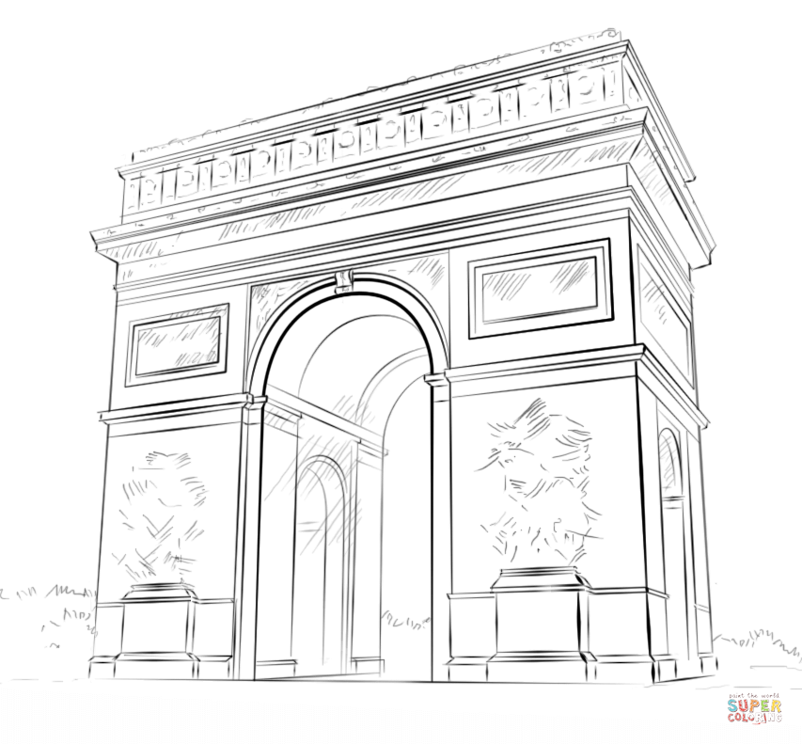
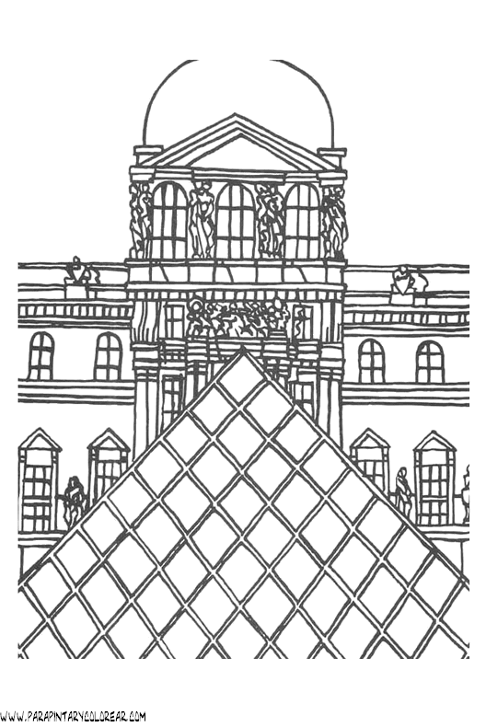
MA SOEUR

Slide 7
MON FRèRE

Slide 8
MON GRAND-PèRE

Slide 9
Ma GRAND-MèRE

Slide 10
MA TANTE

Slide 11
MON ONCLE

Slide 12
VOCABULAIRE
Moi, je suis (Yo soy)
Le fils (El hijo) La fille (La hija)
La soeur (La hermana) Le frère (El hermano)
La petite-fille (La nieta) Le petit-fils (El nieto)
La nièce (La sobrina) Le neveu (El sobrino)

Slide 13
Cocher la bonne réponse Marcar la respuesta correcta
1.Moi, je suis le neveu de
ma grand-mère ma tante
2.Moi, je suis le fils de
mon-père mon oncle
3.Moi, je suis le frère de
ma mère ma soeur
4.Moi, je suis le petit fils de
mon frère mon grand-père

Slide 14
BONNE RÉPONSE RESPUESTA CORRECTA
1.Moi, je suis le neveu de
ma grand-mère ma tante
2.Moi, je suis le fils de
mon père mon oncle
3.Moi, je suis le frère de
ma mère ma soeur
4.Moi, je suis le petit fils de
mon frère mon grand-père
x
x
x
x

Slide 15
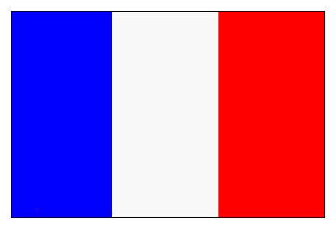
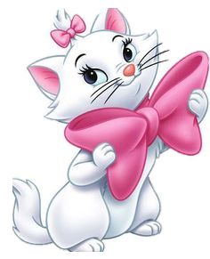
BRAVO! ET MERCI POUR VOTRE ATTENTION

